Slide 1
ПМ. 04 СОПРОВОЖДЕНИЕ И ОБСЛУЖИВАНИЕ ПРОГРАММНОГО ОБЕСПЕЧЕНИЯ И КОМПЬЮТЕРНЫХ СИСТЕМ
Специальность 09.02.07 «Информационные системы и программирование»
ОТЧЕТ
по учебной практике
Выполнил: Балтачев Тимур Маратович СИ 132
г.Глазов 2025

Slide 2
Цель
Практическая проверка тестовых заданий чемпионата «IT-Планета Профессионалы 2024»

Slide 3
Задачи
Предпринять попытки регистрации на чемпионат «IT-Планета Профессионалы 2024»
Пройти Олимпиаду «Траектория будущего» в номинации РЕД ОС для участников 17-23 лет.
Разобрать на практике наши ответы на тестовые задания и получить сертификат о прохождении олимпиады.
Выполнить дополнительные задания по учебной практике

Slide 4
Выполнение работы
Неудачные попытки регистрации на завершенный чемпионат
Нахождение близкого по теме чемпионата аналога
Тестирование олимпиады «Траектория будущего» в номинации РЕД ОС для участников 17-23 лет.
Выполнение дополнительных заданий

Slide 5
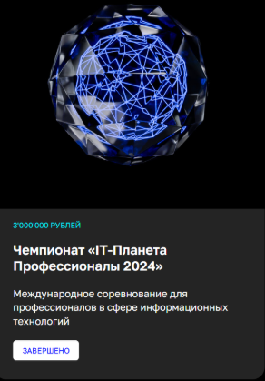
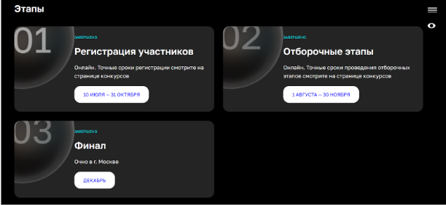
Выполнение работы
Неудачные попытки регистрации на чемпионат «IT-Планета Профессионалы 2024»

Slide 6
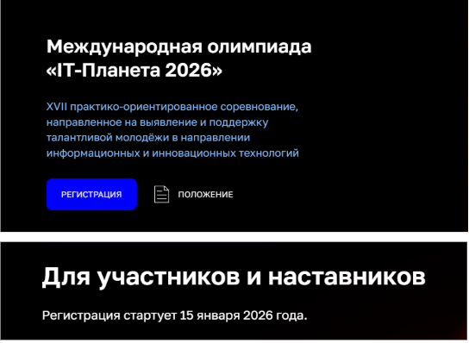
Выполнение работы
Неудачные попытки регистрации на чемпионат «IT-Планета Профессионалы 2026»

Slide 7


Выполнение работы
Нахождение аналога - олимпиада «Траектория будущего» в номинации РЕД ОС для участников 17-23 лет.

Slide 8
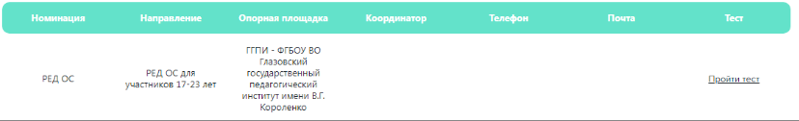
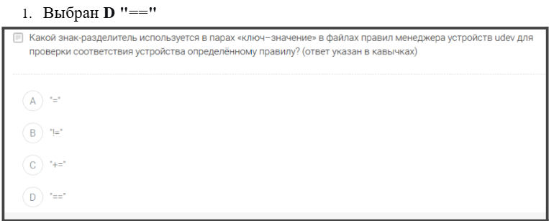
Выполнение работы
Прохождение тестирования

Slide 9
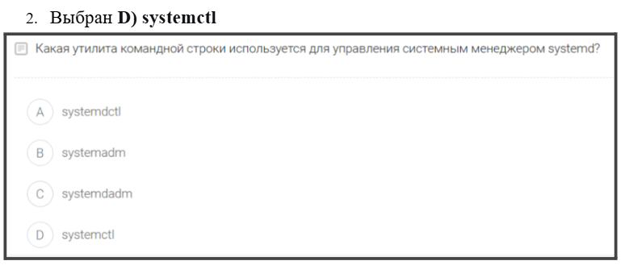
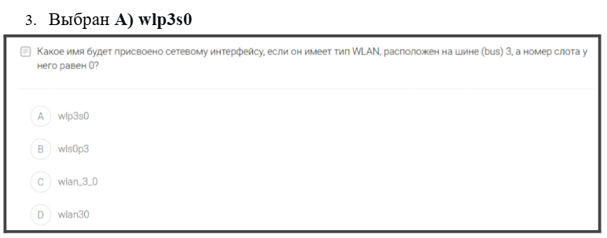
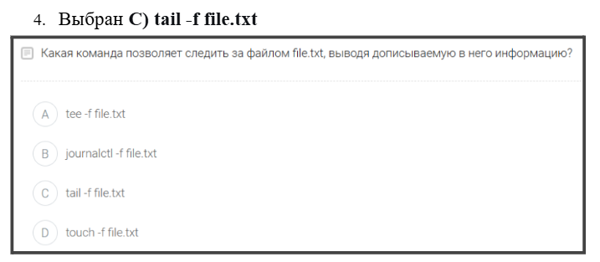
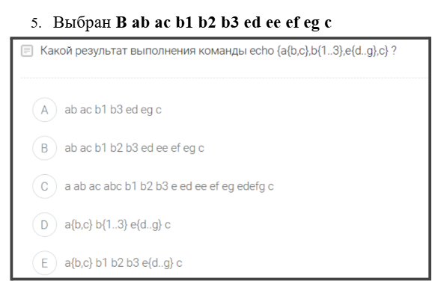
Выполнение работы
Прохождение тестирования (примерный тип вопросов)

Slide 10
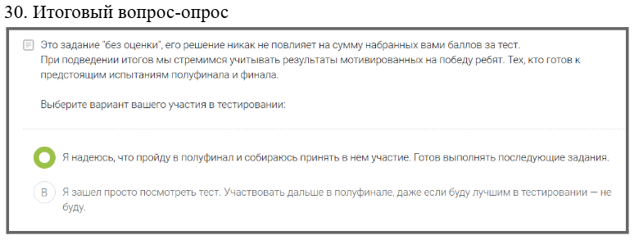
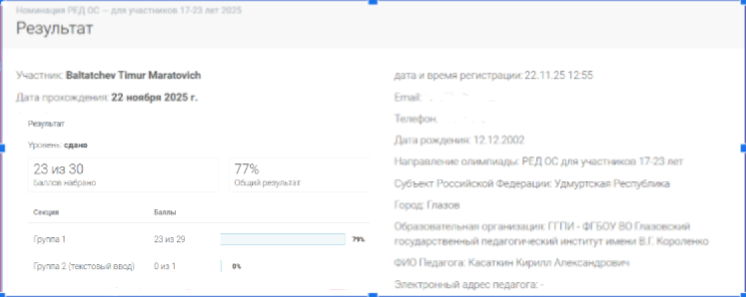
Выполнение работы
Прохождение тестирования (финальный вопрос и результаты)

Slide 11
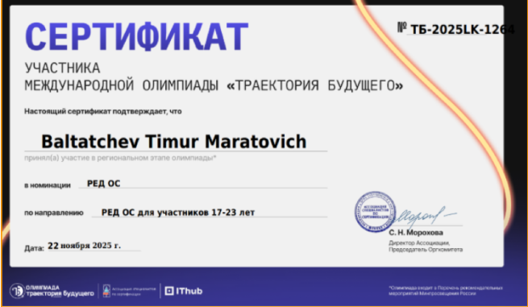
Выполнение работы
Получение сертификата

Slide 12
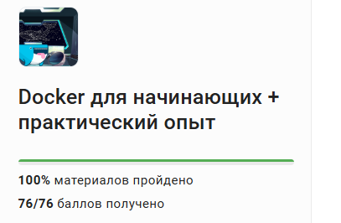
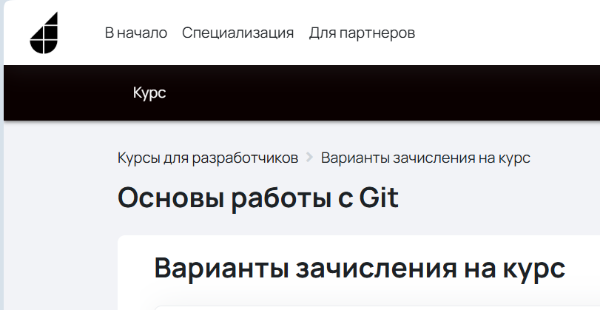
Дополнение к практике
В процессе практики выполнены:
Пройти курс на сайте stepik.org — Docker для начинающих + практический опыт.
Пройти курс на сайте edu.digtlab.ru — Основы работы с Git.
Подготовка к квалификационному экзамену ПМ 04

Slide 13
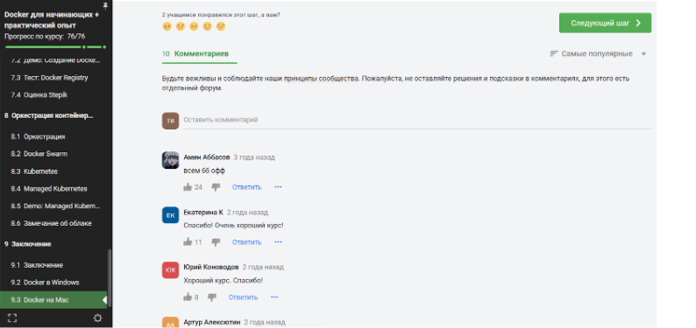
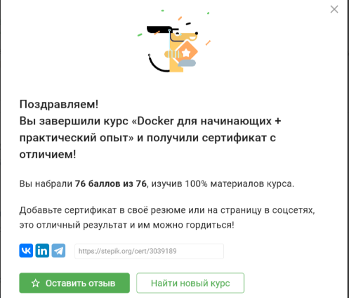
Результат выполненных работ

Slide 14
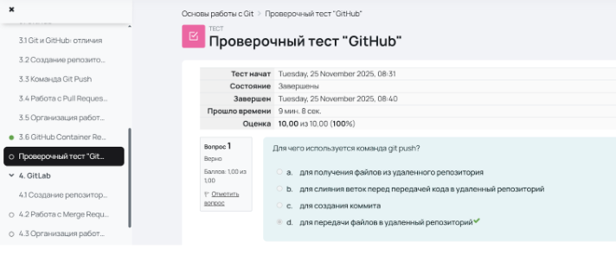
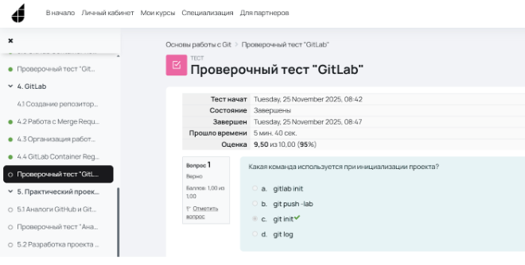
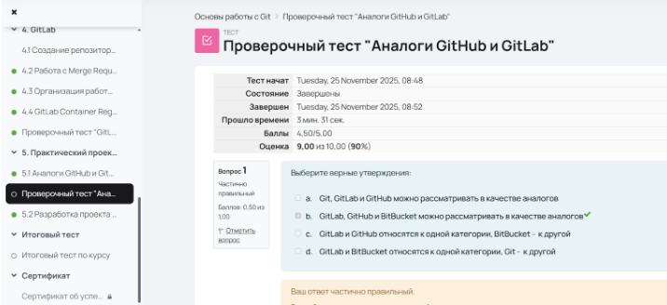
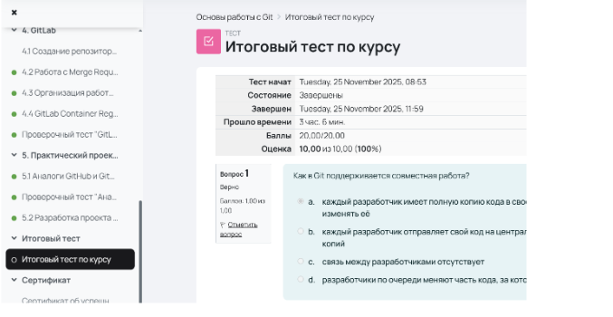
Результат выполненных работ

Slide 15
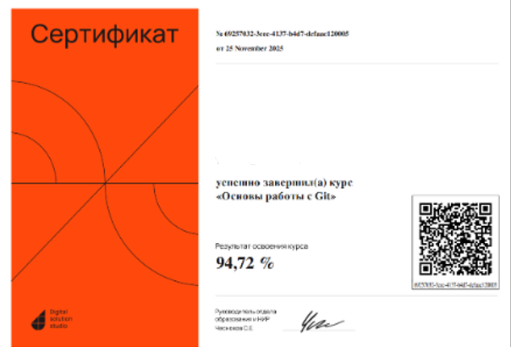
Результат выполненных работ

Slide 16
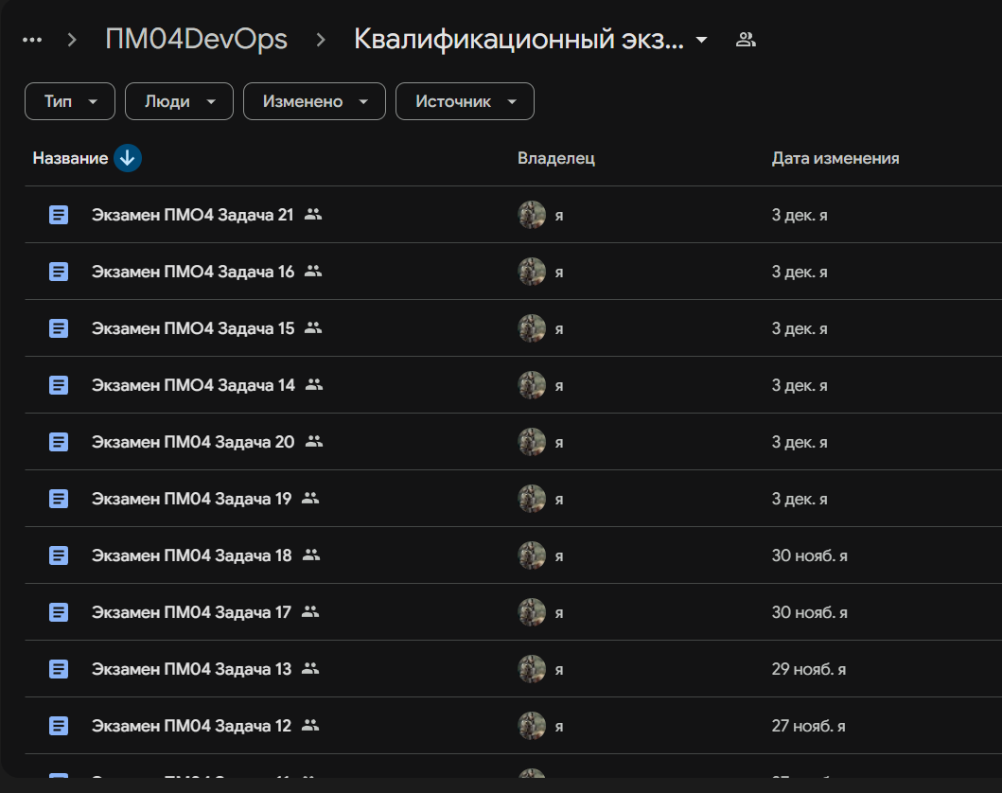
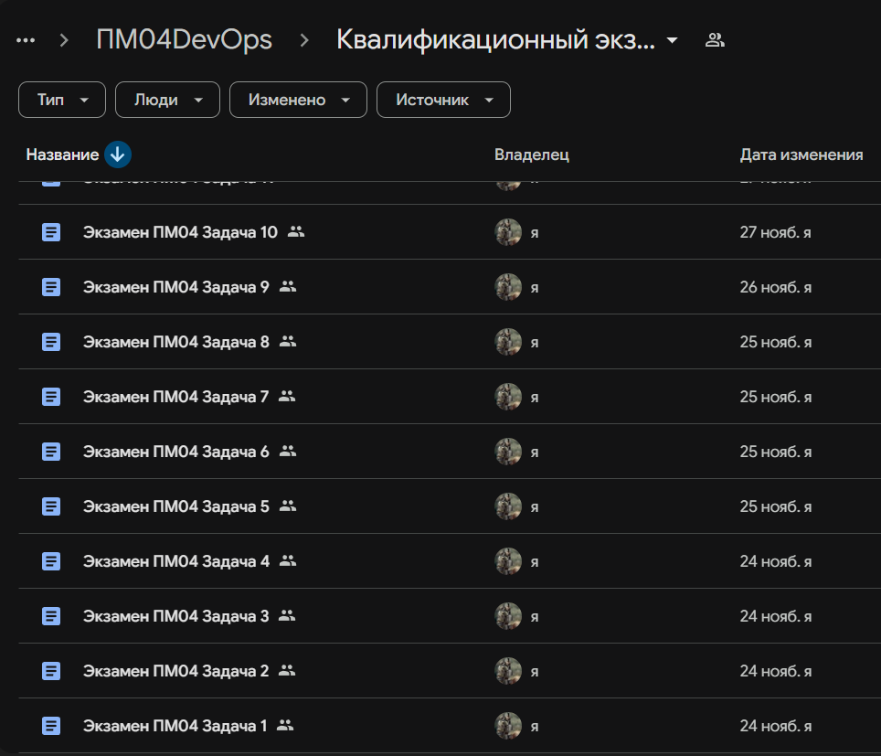
Результат выполненных работ
Подготовка к квалификационному экзамену ПМ04

Slide 17
Итоги практики
В рамках учебной практики был реализован проект, посвященный работе с системным программным обеспечением операционных систем семейства GNU/Linux по материалам чемпионата «IT-Планета Профессионалы 2024». Основная цель проекта заключалась в прохождении чемпионата и в попутном решении заданных в чемпионате вопросов на практическом опыте, получив при этом дополнительные знания в области программного обеспечения операционных систем семейства GNU/Linux.
В ходе работы были предприняты попытки регистрации на уже завершенный год назад чемпионат, на будущие чемпионаты 2026 года и на нахождение достойной альтернативы завершенному чемпионату в лице олимпиады «Траектория будущего» в номинации РЕД ОС.
Результатом проделанной работы стало достижение всех поставленных целей проекта. Успешное выполнение поставленных задач привело к получению нового опыта, изучению новой операционной системы РЕД ОС и повторением синтаксиса и команд среды Linux.

